Slide 1
Icoana Maicii Domnului de la Manastirea Ghighiu - Siriaca
ArminC

Slide 2
—Arhimandritul Ioanichie Balan
Unele icoane sunt vindecatoare de boli, izgonitoare de duhuri rele, iar altele sunt aducatoare de ploi binecuvantate si protectoare ale manastirilor si familiilor credincioase. Fara indoiala, toate icoanele sunt facatoare de minuni si ajutatoare credinciosilor. Dar unele poarta o harisma speciala, pe care o simte numai cel ce se roaga mult si cu lacrimi in fata sfintelor icoane

Slide 3

INTRODUCERE
Icoana Maicii Domnului de la Manastirea Ghighiu, numita si Maica Domnului Siriaca, este una dintre cele mai renumite icoane cu Maica Domnului din tara. Aceasta icoana, foarte veche si mult iubita de credinciosi, in fata careia s-au petrecut nenumarate minunni, se afla in Manastirea Ghighiu, in biserica cea mare, in partea dreapta.

Slide 4
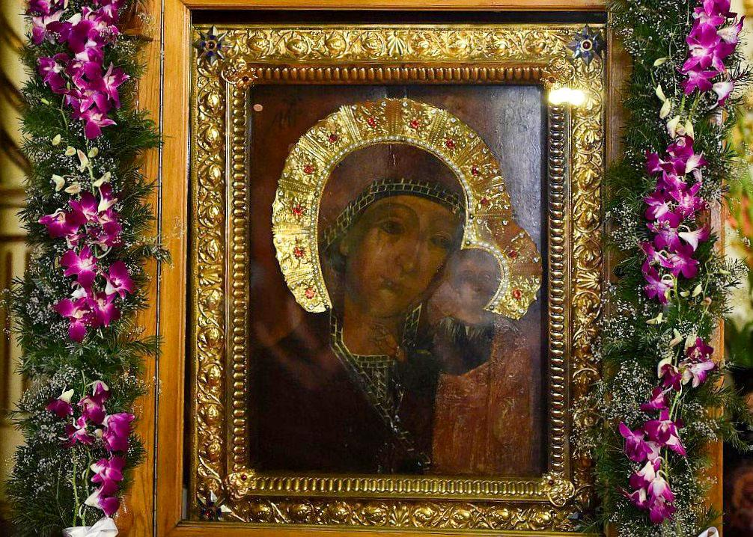
ICONOGRAFIE
Ghighiu - Siriaca

Slide 5
Scurta istorie
Icoana Maicii Domnului cu Pruncul, renumita ca icoana facatoare de minuni, este o culme a artei sacre siriene, venita din partile crestinilor sirieni, in secolul al XVI-lea. Icoana a ajuns in Romania in anul 1958, ea fiind adusa de catre episcopul Vasilios Samaha si oferita Patriarhului Justinian Marina, in urma unui vis in care Maica Domnului i-a cerut sa ii duca icoana in acest loc. Icoana a fost adusa din Siria si depusa in Catedrala Patriarhala din Bucuresti.
Se spune ca Maica Domnului i-a cerut Preafericitului Patriarh, in vis, sa ii duca icoana siriaca la Manastirea Ghighiu. Parintii au hotarat ca icoana sa fie dusa la Manastirea Ghighiu, unde a inceput sa faca minuni.
Sfanta icoana a fost adusa la Manastirea Ghighiu in data de 25 februarie 1958, de o delegatie condusa de catre vrednicul de pomenire Parinte Patriarh Teoctist, pe atunci episcop vicar patriarhal. Asezand icoana in biserica mare, brusc, oaspetele sirian, episcopul Samaha, a izbucnit in plans. Cu lacrimile siroind pe obraz, a cazut in fata icoanei si a inceput sa-si ceara iertare Maicii Domnului ca a luat-o de la locul ei, ca necredinta oamenilor a alungat-o din Siria.

